Slide 1
과목_학년학기_단원 | suhi_p_0301_05
차시명 | 01 배운 내용을 기억하고 있나요
파일명 | suhi_p_0301_05_0001
검토 | 담당
 | 김윤희
문서 HISTORY
번호 | 버전 | 문서 작성일 | 내용 비고 | 작성자 (내선번호) | 검토자
1 | V 1.0 | 2021.02.06 | 문서 발생 | 유청훈
2 | V 1.0 | 2022.03.05 | 1차 검수 |  | 김윤희
3 | V 2.0 | 2022.03.06 | 2차 검수 |  | 김예림
4 | V 3.0 | 2022.03.07 | 문서 수정 | 김윤희
5
6
7
8
9
10
11
<5단원 공통 사항>
숫자와 영어 단위, 답박스와 영어 단위 사이 한 칸 띄어쓰기
(ex) 3 cm, 3 km
숫자와 한글 단위, 답박스와 한글 단위 사이 붙여쓰기
(ex) 3시간, 3분, 3초

Slide 2
학습 단계 | 파일명 | 페이지 정보 | 프레임 수 | 자료 형태 (동영상, 애니메이션, 노래)
 | suhi_p_0301_05_0001.html | 수학 익힘 61쪽 | 1 | Html5
총 프레임 수 |  |  | 1

Slide 3


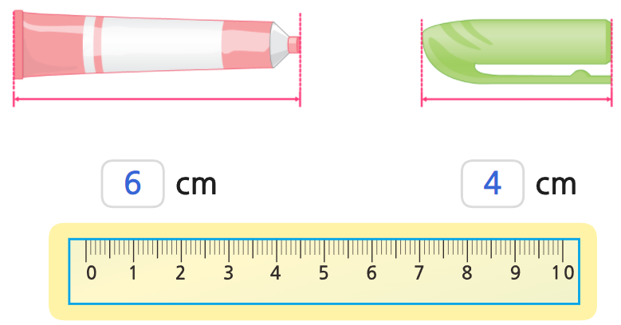


3-1
5. 길이와 시간
suhi_p_0301_05_0001
01 배운 내용을 기억하고 있나요
Θ Description & Function
배운 내용을 기억하고 있나요 │ 61쪽
답 칸 클릭하면 답 나타남. 정답 확인 버튼은 정답 가리기로 토글 됨.
자를 드래그 하여 원하는 위치에 옮겨 놓을 수 있음
<전자저작물 참고>
박만구 수학 3-1 지도서\app\resource\contents_sub\lesson05\ops\ms_lesson05\ms_31_5_00_03_01.html
1
2
3
4
자를 이용하여 길이를 재어 보세요.
꾸러미 1
6
cm
4
cm
#2
#1
삽화 파일명 | bg.png / bg.svg 박만구 수학 3-1 지도서\app\resource\contents_sub\lesson05\ops\ms_lesson05\images\ms_31_5_00_01_01

Slide 4



3-1
5. 길이와 시간
suhi_p_0301_05_0001
01 배운 내용을 기억하고 있나요
Θ Description & Function
배운 내용을 기억하고 있나요 │ 61쪽
풀이 확인 팝업창(다음 슬라이드)
답 칸 클릭하면 답 나타남. 정답 확인 버튼은 정답 가리기로 토글 됨.
1
2
3
4
안에 알맞은 수를 써넣으세요.
4 m 3 cm ＝
403
cm
325 cm ＝
3
m
25
cm
#1
#2

Slide 5
3-1
5. 길이와 시간
suhi_p_0301_05_0001
01 배운 내용을 기억하고 있나요
Θ Description & Function
배운 내용을 기억하고 있나요 │ 61쪽
< 풀이 확인 클릭 시 나타나는 화면>
1
2
3
4
안에 알맞은 수를 써넣으세요.
4m 3cm =
403
cm
325cm =
3
m
25
cm
풀이
1 m＝100 cm이므로 4 m 3 cm＝403 cm가 됩니다.
100 cm＝1 m이므로 325 cm＝3 m 25 cm가 됩니다.

Slide 6

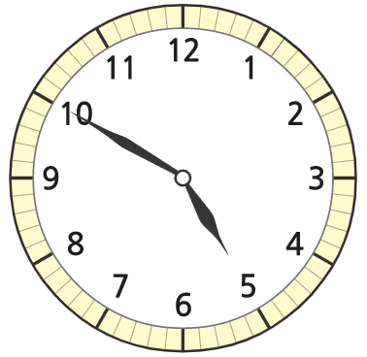
3-1
5. 길이와 시간
suhi_p_0301_05_0001
01 배운 내용을 기억하고 있나요
Θ Description & Function
배운 내용을 기억하고 있나요 │ 61쪽
풀이 확인 팝업창(다음 슬라이드)
답 칸 클릭하면 답 나타남. 정답 확인 버튼은 정답 가리기로 토글 됨.
1
2
3
4
시각을 읽어 보세요.
4
시
50
분
5
시
10
분 전
#1
#2
삽화 파일명 | bg.svg 박만구 수학 3-1 지도서\app\resource\contents_sub\lesson05\ops\ms_lesson05\images\ms_31_5_00_03_01

Slide 7
3-1
5. 길이와 시간
suhi_p_0301_05_0001
01 배운 내용을 기억하고 있나요
Θ Description & Function
배운 내용을 기억하고 있나요 │ 61쪽
< 풀이 확인 클릭 시 나타나는 화면>
1
2
3
4
시각을 읽어 보세요.
4
시
50
분
풀이
5
시
10
분 전
짧은바늘이 4와 5 사이를 가리키므로 4시, 긴바늘이 10을 가리키므로 4시 50분입니다. 4시 50분은 10분이 지나면 5시가 되므로 5시 10분 전으로도 표현할 수 있습니다.

Slide 8

3-1
5. 길이와 시간
suhi_p_0301_05_0001
01 배운 내용을 기억하고 있나요
Θ Description & Function
배운 내용을 기억하고 있나요 │ 61쪽
풀이 확인 팝업창(다음 슬라이드)
답 칸 클릭하면 답 나타남. 정답 확인 버튼은 정답 가리기로 토글 됨.
1
2
3
4
은수는 오전 10시부터 오후 1시까지 책을 읽었습니다. 은수가 책을 읽은 시간은 몇 시간일까요?
3
시간
#1
#2

Slide 9

3-1
5. 길이와 시간
suhi_p_0301_05_0001
01 배운 내용을 기억하고 있나요
Θ Description & Function
배운 내용을 기억하고 있나요 │ 61쪽
< 풀이 확인 클릭 시 나타나는 화면>
1
2
3
4
은수는 오전 10시부터 오후 1시까지 책을 읽었습니다. 은수가 책을 읽은 시간은 몇 시간일까요?
3
시간
풀이
2시간
1시간
오전 10시 낮 12시 오후 1시
은수가 책을 읽은 시간은 2＋1＝3(시간)입니다.
삽화 파일명 | img_01.svg 박만구 수학 3-1 지도서\app\resource\contents_sub\lesson05\ops\ms_lesson05\images\ms_31_5_00_04_01

